Slide 1
IN1010 UKE5?!
🤑🤓

Slide 2
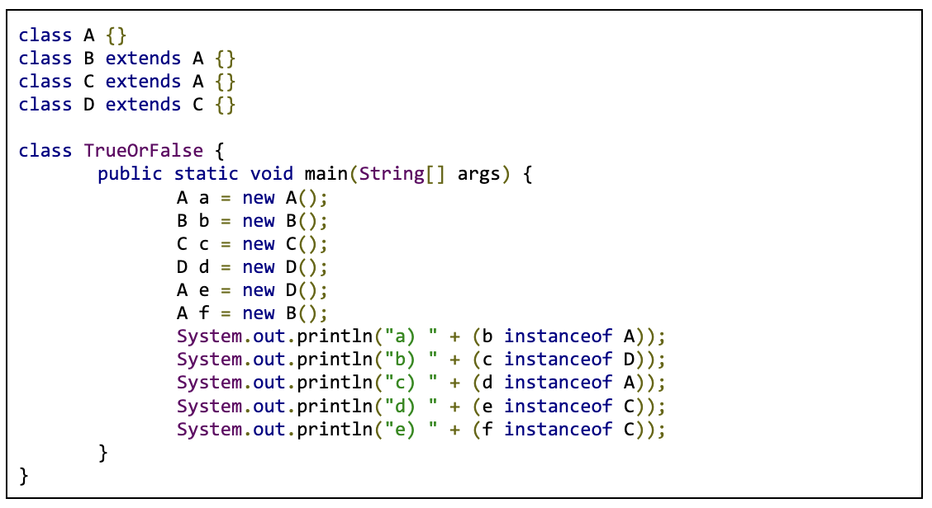

Slide 3
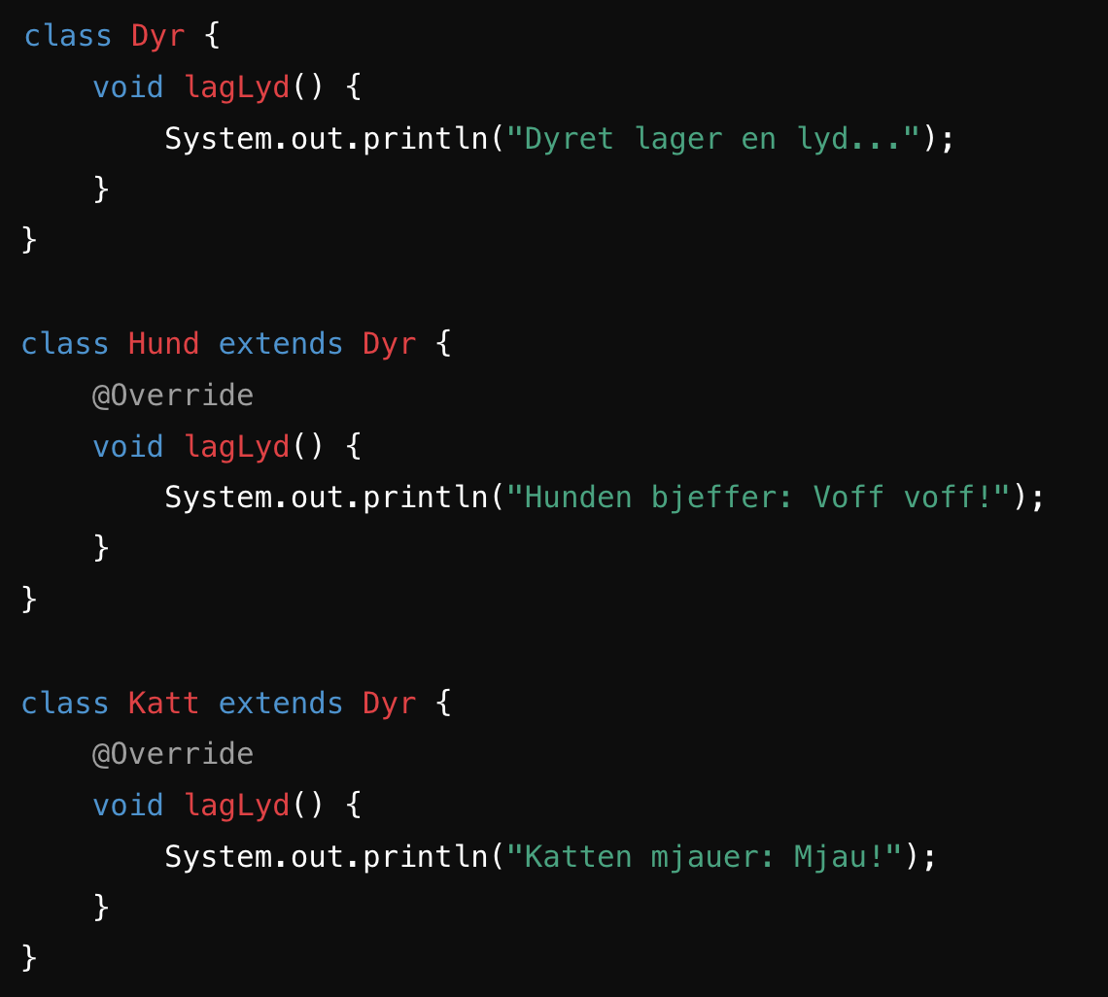
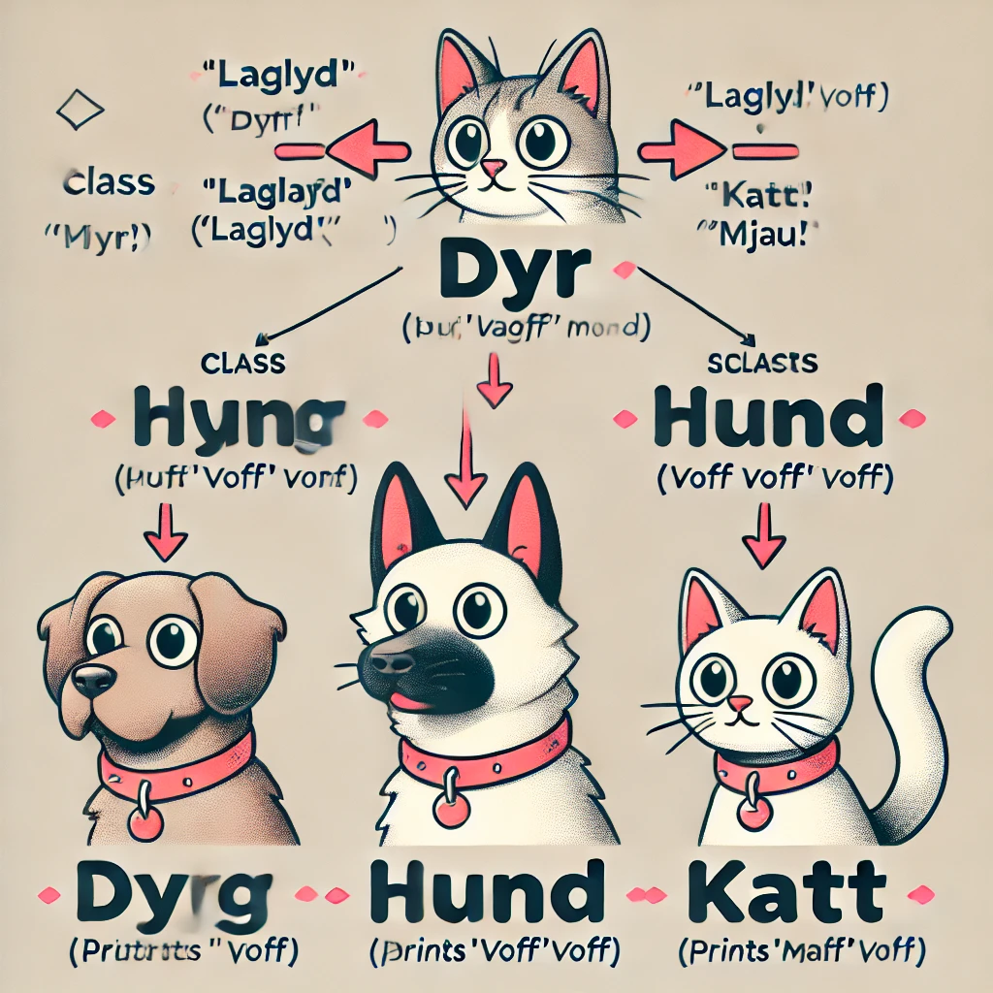
Polymorifsme
Eksempel med en dyreklasse
Override metoder til superklassen

Slide 4
